Slide 1
МБОУ
Ссылки
Старт

Slide 2
Краткая инструкция
- Выбери игру: 1 – играем с лягушкой
2 – играем с котом
3 – играем с уткой
- Вставь в слово пропущенную букву:
- Из двух предложенных ответов выбирай правильный:
- Если ответ верный, то появится слово
- Переход к следующему заданию кнопка
- Возврат на игровое поле кнопка
Желаю удачи!
м…ряк
о
а
Верно
Вперёд
Меню
Вперёд

Slide 3
МБОУ
1
Выбери игру
3
2
В конец

Slide 4
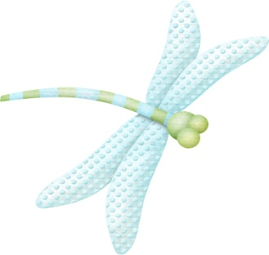
МБОУ
о
а
м…ряк
о
Верно!
Меню
Вперёд

Slide 5
МБОУ
е
цв…ток
е
Верно!
и
Меню
Вперёд

Slide 6
МБОУ
в…сло
е
Верно!
е
и
Меню
Вперёд

Slide 7
МБОУ
в…дичка
о
о
Верно!
а
Меню
Вперёд

Slide 8
МБОУ
а
тр…па
о
Верно!
о
Меню
Вперёд

Slide 9
МБОУ
е
в…сна
е
Верно!
и
Меню

Slide 10
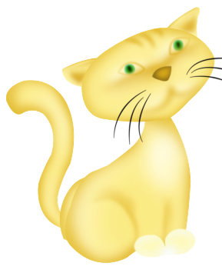
МБОУ
ска…ка
с
з
з
Верно!
Меню
Вперёд

Slide 11
МБОУ
ры…ка
б
б
п
Верно!
Меню
Вперёд

Slide 12
МБОУ
тра…ка
в
в
ф
Верно!
Меню
Вперёд

Slide 13
МБОУ
селё…ка
т
д
д
Верно!
Меню
Вперёд

Slide 14
МБОУ
гря…ка
д
д
т
Верно!
Меню
Вперёд

Slide 15
МБОУ
скри…ка
б
п
п
Верно!
Меню

Slide 16
МБОУ
сугро…
б
б
п
Верно!
Меню
Вперёд

Slide 17
МБОУ
камы…
ш
ш
ж
Верно!
Меню
Вперёд

Slide 18
МБОУ
голо…
с
с
Верно!
з
Меню
Вперёд

Slide 19
МБОУ
гри…
б
б
п
Верно!
Меню
Вперёд

Slide 20
МБОУ
сапо…
г
г
Верно!
к
Меню
Вперёд

Slide 21
МБОУ
ф
рука…
в
в
Верно!
Меню

Slide 22
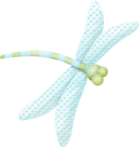
МБОУ
До новых встреч!
В начало

Slide 23
Источники:
МБОУ
Звуки:
http://www.mccarthyboas.com/wavs/frogs.wav - лягушка
http://web.tiscali.it/gherda-wolit/versi/gatto1.wav - кот 1
http://cust.lanedge.com/dlpeters/download/misc/LOON.WAV - болото
http://www.simwarrior.com/gunship/utilities/AttackRotorsOrig.wav - вертолёт
http://www.e-chickens.com/sounds/duckcaya.wav - утка
http://chudesenka.ru/mp3-2/utro_nachinaetsja.mp3 - Здравствуй, детство! - песня из м/ф "Чучело-мяучело« слова М. Яснова, музыка И. Космачева
http://www.webdesign.org/img_articles/15729/416x259xfish-skeleton15.gif.pagespeed.ic.wpwUNiNUIr.png - рыбий скелет
Автор алфавита «Бабочки» - qbrodiaga
Автор скрап-набора - Kristin Aagard
В начало

